Slide 1
第六章： x射线
Automic Physics 原子物理学
第一节 x射线的发现
第二节 x射线的产生机制
第三节 Compton散射
第四节 x射线的吸收

Slide 2

第一节：X射线的发现
在前面的学习中，我们发现原子的能级和光谱都由原子的外层电子决定的，那么内层的电子是否能发生跃迁而产生光谱呢？这正是下面我们要讨论的问题。
X射线的
发现
1807年，英国物理学家道尔顿依据实验提出：
X射线的
产生
“气体，液体和固体都是由该物质的不可分割的原子组成。”
第六章
:
X射线
“同种元素的原子，其大小、质量及各种性质都是相同的。”
从而把哲学意义上的原子论推广到科学的原子论。
首页
上一页
下一页

Slide 3

第一节：X射线的发现
那么,线度大约在 的原子是否真的不可再分割了？
十九世纪末，连续三年的三大发现，首开了人们向微观世界进军的先河。
X射线的
发现
它们是：
1895年德国物理学家伦琴发现X射线；
X射线的
产生
1896年，法国的克勒尔发现了放射性；
第六章
:
X射线
1897年，英国的汤姆逊发现了电子。
首页
上一页
下一页

Slide 4
第一节：X射线的发现
X射线的发现
在1895年以前，由阴极射线管产生的X射线在实验里已经存在了30多年，在射线发现前，不断有人抱怨，放在阴极射线管附近的照相底片模糊或感光。
X射线的
发现
X射线的
产生
如1879年的克鲁克斯，1890年的古德斯比德等人。
第六章
:
X射线
但发现 X 射线的却是伦琴。
伦琴
1845年出生于德国的一个商人家庭，
1869年在苏黎世大学获博士学位。
首页
上一页
下一页

Slide 5

第一节：X射线的发现
1895年11月8日傍晚，伦琴在研究阴极射线管中气体放电实验时，为了避免杂光对实验的影响，
X射线的
发现
他用黑纸板将管子包起来，
却发现距阴极管一段距离外的一块涂有铂氰酸钡 结晶物质的屏幕发出了荧光
X射线的
产生
第六章
:
X射线
伦琴马上意识到,这可能是一种前所未有的新射线，
经检查发现,射线来自阴极射线管管壁。
首页
上一页
下一页

Slide 6
第一节：X射线的发现
令人惊奇的是
当用木头等不透明物质挡住这种射线时，荧光屏仍然发光，
X射线的
发现
而且这种射线能使黑纸包住的照相底片感光，不被电磁场偏转。
X射线的
产生
经过一个多月的研究，他未能搞清这种射线的本质，
第六章
:
X射线
因此赋予它一个神秘的名字
--X射线。
1895年12月28日，伦琴向德国物理学医学会递交了第一篇关于X射线的论文，《论新的射线》，并公布了他夫人的X射线手骨照片。
首页
上一页
下一页

Slide 7
第一节：X射线的发现
伦琴的发现引起了极大的轰动，以致于在全世界范围内掀起了X射线研究热，1896年关于X射线的研究论文高达1000多篇.
X射线的
发现
对X射线的公布，促使法国物理学家贝克勒尔也投入到这一研究领域之中，为了弄清X射线产生的机制。
X射线的
产生
他想，如果把荧光物质放在强光下照时，是否在发荧光的同时，也能放出X射线呢？
第六章
:
X射线
于是他把一块荧光物质（铀的化合物--钾铀酰硫酸盐晶体）放在用黑纸包住的照相底片上，然后放在太阳下晒，结果在底片上果然发现了与荧光物质形状相同的“像”。
首页
上一页
下一页

Slide 8
第一节：X射线的发现
一次偶然的机会使他发现，未经太阳曝晒的底片冲出来后，出现了很深的感光黑影，这使他非常吃惊。是什么使底片感光呢？跟荧光物质是否有关呢？
X射线的
发现
他进一步用不发荧光的铀化合物进行实验，同样使底片感光；可见铀化合物能发出一种肉眼看不见的射线，与荧光无关。
X射线的
产生
1896年3月2日，他向法国科学院报告了这一惊人的发现，从此打开了一个新的研究领域。
第六章
:
X射线
放射线的发现看似偶然，但正如杨振宁先生在评价这一故事时所说的那样，“科学家的‘灵感’对科学家的发现‘非常重要’；这种灵感必源于他的丰富的实践和经验。”
首页
上一页
下一页

Slide 9
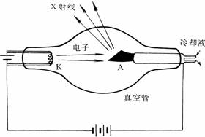

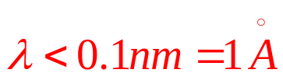
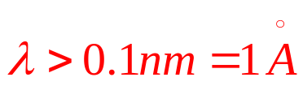
第一节：X射线的发现
X射线的
发现
X射线的
产生
如图，在真空管 阴极和阳极之间加高压，阳极选用不同的重金属材料制成，电子打在阳极上便可得到X射线。
第六章
:
X射线
当
称硬X射线；
当
称软X射线。
首页
上一页
下一页

Slide 10
第一节：X射线的发现
X射线的性质
1）X射线能使照相底片感光；
X射线的
发现
2）X射线穿透性很强；
X射线的
产生
3）X射线能使某些物质的原子、分子电离；
第六章
:
X射线
4）X射线是不可见光，它能使某些物质发出可见光的荧光；
5）X射线本质上是一种电磁波，因此它具有反射、折射、衍射、偏振等性质。
首页
上一页
下一页

Slide 11
X射线管(1)
X 射线
真空管
K由钨丝制成,当钨
丝通电加热时产生
热电子。热电子受
A、K 之间电场的
作用高速撞击阳极
A，发射出X射线 。
电子
K
A
K-阴极
A-阳极(靶)
X射线管

Slide 12
X射线的波动性(1)
加速带电粒子→辐射电磁波
X射线管中,高速电子在靶上突然停止→辐射电磁波
X射线←→电磁波
波动性的显示
  偏振,衍射

Slide 13
X射线的偏振(1)
横波:振动方向与传播方向k垂直的波
  电磁波是横波,电矢量E垂直k
  横波才有偏振
线偏振光:电矢量E振动恒定在一个方向
圆偏振光: E在垂直k的平面内作圆周运动
X射线的偏振

Slide 14
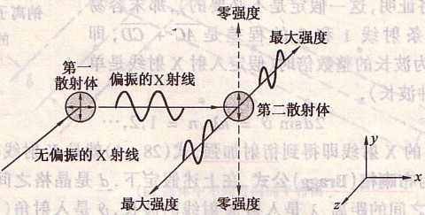
X射线的偏振(2)
双散射实验
证实X射线的偏振性
无偏振的X射线,z方向入射散射体; 若X射线为横波,振
动沿x, y方向;散射体散射的波沿x, y方向振动,x方向只
传播y方向振动的波;经第二散射体散射的波沿沿y方向
振动, z方向强度最大,y方向强度最小

Slide 15
X射线的衍射(1)
电磁波通过狭缝→衍射
  要求波长与狭缝的大小同数量级
X射线波长λ数量级:0.1nm
  0.1nm的狭缝难以制造
晶体: 原子(格点)有规则排列的结构
  晶格常数d : 相邻格点的距离
  晶格常数d的数量级与X射线波长λ数量级相同
→晶体是X射线的天然三维光栅

Slide 16
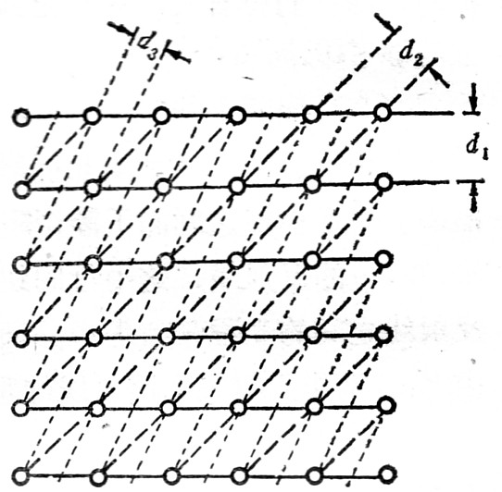
X射线的衍射(2)
晶面:晶体中有规则排列的格点形成的平面
格点形成很
多族不同方
向的平面
不同族平面有
不同晶格常数

Slide 17
X射线的衍射(3)
X射线晶体衍射的研究方法
  点间干涉: 处理一个晶面各个格点的干涉
  面间干涉: 处理一族晶面中不同晶面之间的干涉
点间干涉:一个晶面中各个格点的干涉
  可以证明:
  一个晶面内二维点阵的零级主极大方向为以晶面为镜面的反射线方向(入射角等于反射角)

Slide 18
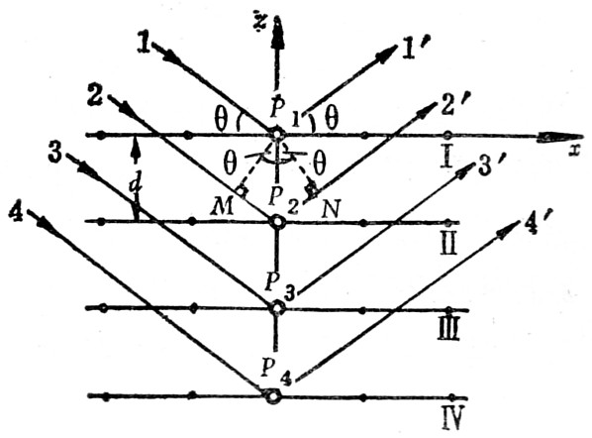
X射线的衍射(4)
面间干涉:X射线在一族晶面之间的干涉(1)
假设晶面为
布拉格面
布拉格面: X
射线入射角
等于出射角
的一组晶面

Slide 19
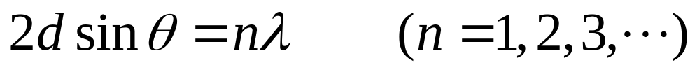
X射线的衍射(5)
面间干涉:X射线在一族晶面之间的干涉(2)
  任意两相邻光之间的光程差为
  面间干涉加强(主极强)条件
布喇格公式

Slide 20
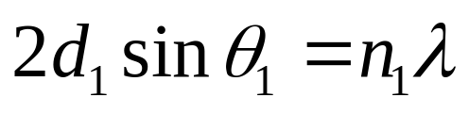
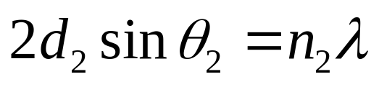

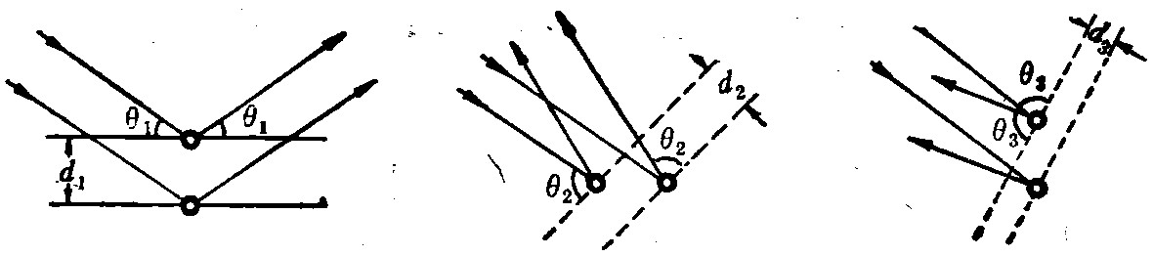
X射线的衍射(6)
给定X射线入射方向,波长λ; 给定晶体 →一组布拉格方程
  给定晶体→多族不同方向的晶面
  一族晶面(布喇格面)→一个布喇格方程

Slide 21

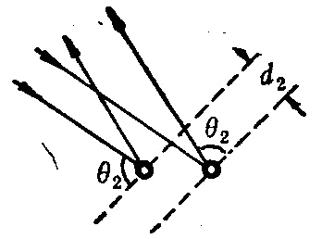
X射线的衍射(7)
在入射方向、入射波长和晶体取向给定后一般情形下可能根本就没有主极强
  给定入射方向、晶体取向→ θ , d
  对任意λ, 可能不满足
可以证明,在任意方向α测得主极强→α对应一族布喇格面
  布喇格公式一定被满足

Slide 22

X射线的衍射(8)
X射线衍射的应用
  已知θ, λ 可测 d —— X射线晶体结构分析
    研究晶体结构、材料性质
  已知θ, d 可测 λ —— X射线光谱分析
    研究原子结构

Slide 23
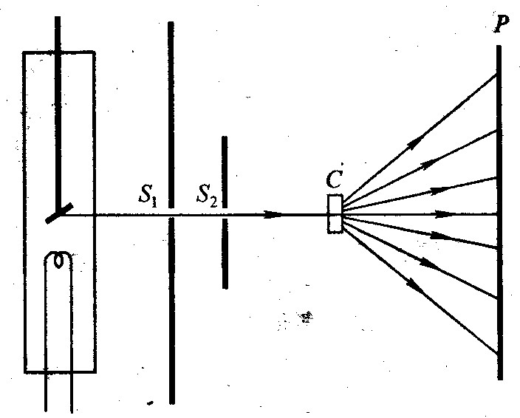
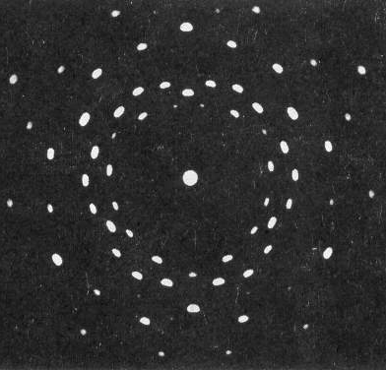
X射线的衍射(9)
实际观察X射线衍射的作法(1)
  劳厄法：使用波长连续的X射线照射晶体
  给定晶体取向,不限定波长
  每个晶面组的布喇格方程可以满足
  →得到所有晶面族反射的主极大。每个主极大对应一个亮斑
晶体
可定晶面方向
X射线

Slide 24
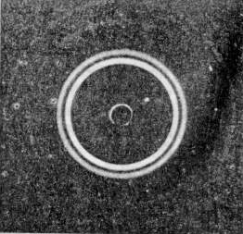
X射线的衍射(10)
实际观察X射线衍射的作法(2)
  粉末法：用确定波长的X射线入射到多晶粉末上
  给定波长,不限定晶体取向
  大量无规的晶面取向，总可使布喇格条件满足
  实验布局对称性
  →得到系列同心圆环.每个同心圆环←→一族晶面
晶体
可定晶格常数
X射线

Slide 25
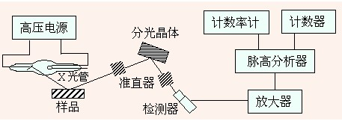
第二节：X射线的产生机制
连续谱
标示谱
第六章
:
X射线
实验表明，X射线由两部分构成，一部分
波长连续变化，称为连续谱；
另一部分波长是分立的，与靶材料有关，成为某种材料的标识，所以称为标识谱，又叫特征谱--它迭加在连续谱上。
首页
上一页
下一页

Slide 26
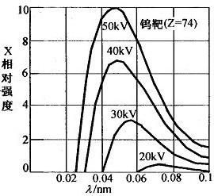
X射线发射谱: X射线的波长与强度的关系图
X射线谱的构成(同素不同压)
连续谱:波长连
续变化部分.其
最短波长只与
外加电压有关
连续谱，钨靶，不同的电压

Slide 27
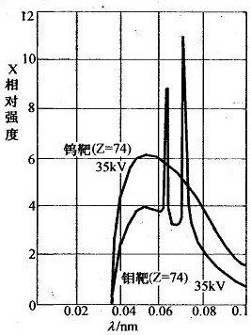
X射线谱的构成（固定外加电压）
特征谱或标识谱:
分立谱线部分.或
出现,或不出现.
一旦出现特征峰
所对应的波长只
与靶材本身有关
标识谱：钨靶和钼靶，相同的电压。

Slide 28

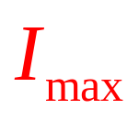
第二节：X射线的产生机制
连续谱—轫致辐射
1、连续谱的特征
连续谱
在上述产生X射线的装置中，电子打到阳极材料后，有波长连续变化的光辐射产生，下面分两点研究辐射的特性。
标示谱
1）连续谱与管压的关系（靶不变）
前图表示以钨作阳极材料加不同电压时，以λ为横轴，辐射强度为纵轴；在不同管压下得到的波长—强度分布曲线。
第六章
:
X射线
由图可见，当阳极材料不变时， 和 随管压V的升高都向短波方向移动。
首页
上一页
下一页

Slide 29


第二节：X射线的产生机制
2）连续谱与阳极材料的关系（电压不变）
前图表示管压为35KV时，用钼和钨作靶材料时的I～λ曲线。由图可见 与靶无关。是由管压V决定的。
连续谱
连续谱产生的微观机制
标示谱
通过上面对连续谱特征的分析，我们很容易想到，连续谱不应该是原子光谱，而应该是电子在靶上减速而产生的。可以想象到，被高压加速后的电子进入靶内，可以到达不同的深度，其速率从 骤减为0，有很大的加速度，而伴随着带电粒子的加速运动，必然有电磁辐射产生，这便是产生X射线连续谱的原因，用光子的概念可以对连续谱的产生给出定量的分析。
第六章
:
X射线
首页
上一页
下一页

Slide 30



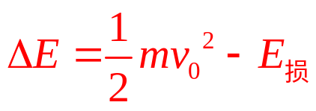




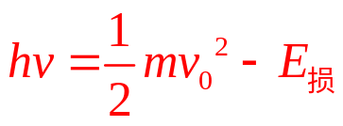

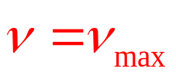
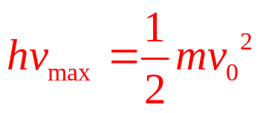
第二节：X射线的产生机制
设电子入射速度 ，在靶上减速而损失的能量为 ；减速过程中的能量差为 ，
则
连续谱
根据上面的分析， 将以光子的形式向外辐射；
由于 是连续变化的，而 是一定的，
标示谱
所以 连续变化.
第六章
:
X射线
即式 中，v是连续的，作为极限情况，
，
则
从而得到
=
ev
(1)
首页
上一页
下一页

Slide 31

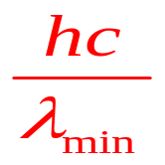
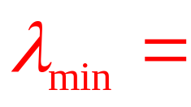
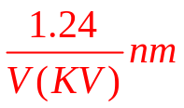
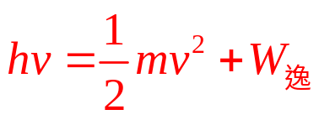
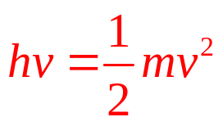
第二节：X射线的产生机制
上式表明，电子在电压V下加速而获得能量
并全部转化为辐射时
连续谱
由此得：
(2)
（1）式最早是在实验工作中，从实验数据的总结得到的。需要指出的是，解释光电效应的Einstein方程是：
标示谱
第六章
:
X射线
当金属的逸出功能很小时，近似的有：
这与（1）式在形式上是完全相同的。
因此，X射线连续谱可称为光电效应的逆效应。
首页
上一页
下一页

Slide 32


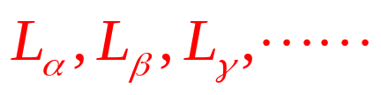

第二节：X射线的产生机制
标识辐射—线状谱
————它是迭加在连续谱上的分立谱线
连续谱
１．线状谱的特征
不同元素线状谱的波长是不同的，从而成为我们识别某种元素的标准，故得名为标识谱，但是他们的线系结构是相似的，都分为K,L,M,……等线系；且谱线具有精细结构，K系分为
标示谱
第六章
:
X射线
；L系分为
等；
改变靶物质时，随Z的增大，同一线系的线状谱波长向短波方向移动，但没有周期性变化；
首页
上一页
下一页

Slide 33


第二节：X射线的产生机制
某元素的标识谱化合状态无关；
对一定的阳极靶材料，产生标识谱的外界电压有一个临界值。
连续谱
2.线状谱产生的机制
通过对上述特点的分析、归纳、总结、我们可得到如下几点结论：
标示谱
1）线状谱产生于原子内层电子的跃迁。
第六章
:
X射线
2）产生线状谱的条件是：
a.在原子的内层能级上有电子空位；
b.其他壳层上电子向空位跃迁。
首页
上一页
下一页

Slide 34


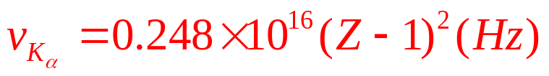
第二节：X射线的产生机制
事实上，当外界提供足够大的能量时，使原子内层电子电离， 从而使原子内层出现空位，外层电子向内层补充，放出的能量便形成了X射线的标识谱。
连续谱
3.定律--线状谱的定量计算
1913年，英国物理学家Moseley通过对不同元素（不同Z）的X射线标识谱加以分析（共分析了从钴到金的38种元素）,发现一个规律：
标示谱
第六章
:
X射线
对同一线系的某条谱线来说，不同元素的X射线频率的平方根与原子序数Z成线性关系，变即
，比如对
线，Moseley得到一个经验公式
（1）
首页
上一页
下一页

Slide 35
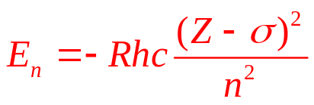


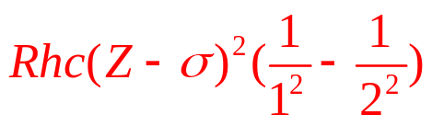


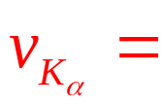

第二节：X射线的产生机制
事实上，这个公式可以从玻尔理论得到，根据玻尔理论，内壳层中缺一个电子的状态与碱金属原子中n能级的状态相似，所以n能级的状态能近似用碱金属原子能级公式表示：
连续谱
（2）
式中σ反映了跃迁电子之外的电子对核的总屏蔽效应，即跃迁电子感受到的有效电荷是Z-σ，这样当n=2上的电子向n=1跃迁产生
标示谱
线时，我们有
第六章
:
X射线
（3）
实验表明
，将其余常数代入得
首页
上一页
下一页

Slide 36

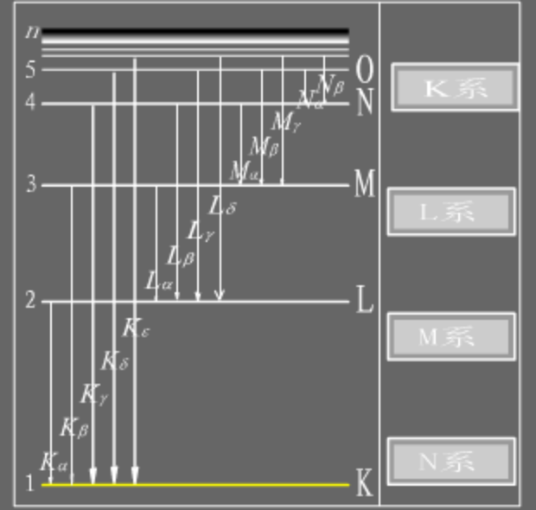
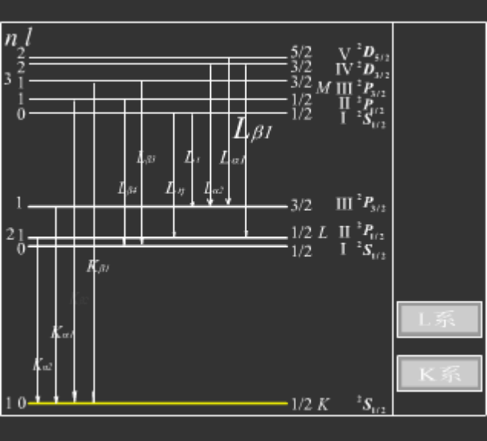
第二节：X射线的产生机制
4.线状谱的标记方法
前面提到，X射线标识谱分为K,L,M,……等线系，每一系的谱线也分:α,β,γ,δ,ε,……等。但是，能级并不只与主量子数n有关。还与l,j有关，所以谱线被标记为
连续谱
等。
标示谱
第六章
:
X射线
首页
上一页
下一页

Slide 37
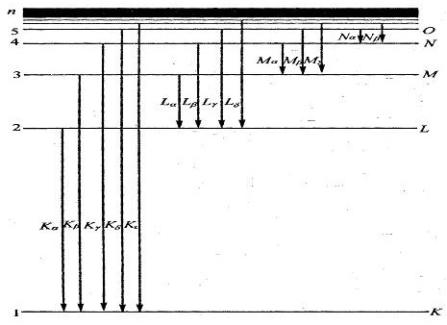
不考虑精细结构
K-X射线:终态在n=1(K)壳层
L-X射线: 终态在n=2(L)壳层
K-X射线:依初态K_{α}, K_{β}, K_{γ}
L-X射线:依初态L_{α}, L_{β} , L_{γ}

Slide 38
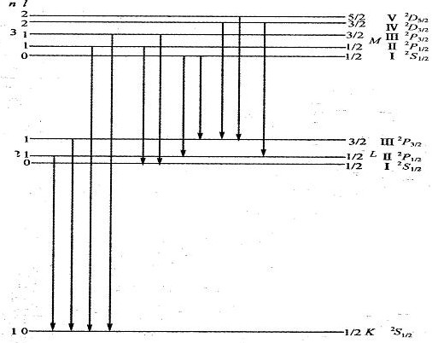
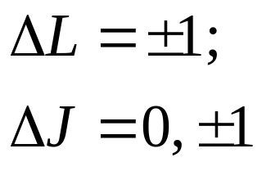
考虑精细结构
M壳层: M_{I}, M_{II}, M_{III}, M_{IV}, M_{V}
L壳层: L_{I}, L_{II}, L_{III}
K_{β} → K_{β2}, K_{β1}
K_{α} → K_{α2}, K_{α1}

Slide 39
第二节：X射线的产生机制
5、标识谱产生的其它效应
1）俄歇(Auger)电子
当内壳层有空穴时，外层电子向内层跃迁发出的能量不产生X射线，而是将另一层电子电离，这样产生的电子称Auger 电子。
连续谱
标示谱
M
-e, 俄歇电子
第六章
:
X射线
L
K
X射线
首页
上一页
下一页

Slide 40
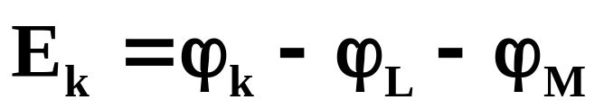




第二节：X射线的产生机制
比如，L电子向K层跃迁所产生能量将M电子
电离，则相应的俄歇电子动能为：
连续谱
其中
分别是K、L、M壳层中电子的结合能，而这些能量是由元素本性决定的，所以
标示谱
也是由元素本性决定的，它可以作为元素的标识。
第六章
:
X射线
因此Auger电子测量可作为分析元素的手段之一；
首页
上一页
下一页

Slide 41
第二节：X射线的产生机制
2）核激发效应：内层电子间的跃迁，将能量传给原子核，使原子核跃迁到激发态。
连续谱
以上两个效应，分别是法国物理学家Auger和日本物理学家森田正一提出的，并分别被实验所证实。
标示谱
第六章
:
X射线
同步辐射
电子在同步回旋加速器中，作圆周运动时产生的辐射。称同步辐射，这实质上是带电粒子加速运动时辐射电磁波的一种表现。
首页
上一页
下一页

Slide 42
第三节： Compton散射
前面我们讨论了X射线波的一面，事实上，X射线还有粒子性的一面，
按照经典理论，光在介质表面反射后,其频率是不会改变的。
光子的描
述
然而Compton在X射线与物质散射的实验里却发现，被散射的X射线中，除了与入射X射线具有相同波长成分外，还有波长增加的部分出现，且这部分X射线的波长因散射角的不同而异。
量子的解
释
第六章
:
X射线
有关的讨
论
——这被称作Compton 效应。
它是经典理论所无法解释的。而量子理论可给予圆满的解释。
首页
上一页
下一页

Slide 43
实验装置
X 射线在石墨上的散射
X 射线管
晶体
光阑
散射波长λ
λ₀
θ
探
测
器
石墨体
(散射物质)
X 射线谱仪

Slide 44
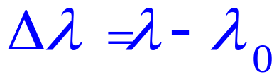
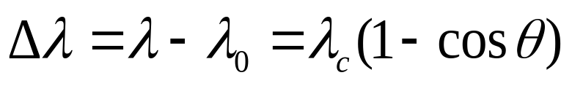
康普顿散射曲线的三个特点
  除原波长λ₀外出现了移向长波方向的新的散射波长λ
  波长的偏移
  波长的偏移只与散射角θ 有关, 而与散射物质种类及入射的X射线的波长λ₀无关
  当散射角增大时, 原波长的谱线强度降低, 而新波长的谱线强度升高。
康普顿波长
λ_{c} =2.41×10⁻³nm（实验值）

Slide 45
经典考虑
经典电磁理论:电磁辐射通过物质，被散射的辐射与入射辐射有相同的波长
  入射X光
  → 电子以同频率振动
  → 散射出同频率的X光
经典电磁理论不能解释康普顿效应

Slide 46
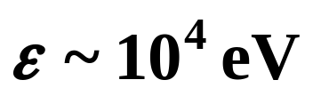
量子解释(1)-定性
定性分析
  X 射线光子与“静止”的“自由外层电子”发生碰撞
    X光的光子能量
    石墨中的外层电子在原子中的束缚能 ~ eV
    →外层电子可看为自由电子
  X射线的光子与静止的自由电子之间是弹性碰撞，并假设在碰撞过程中能量守恒,动量守恒
    光子把部分能量传给了电子,光子能量减小,频率变小,因而波长变长

Slide 47


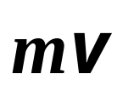





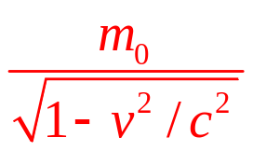

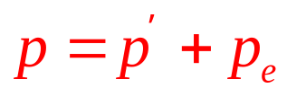
量子解释(2)-定量
第三节： Compton散射
hν’
Compton 散射
e
Compton 认为，X射线在物质表面的散射实际上是光子与电子的碰撞过程。碰撞中能量和动量守恒。
θ
光子的描
述
m₀
自由电子(静止)
量子的解
释
设入射光子能量为hv，动量 ，散射光子
能量为 动量 ；初时电子静止，散射后质量m，动量
第六章
:
X射线
有关的讨
论
则守恒关系为：
其中
写成标量式后，上式化为：
首页
上一页
下一页

Slide 48
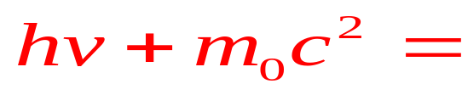
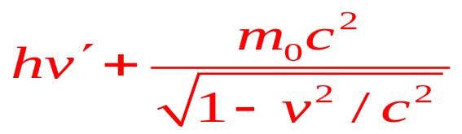
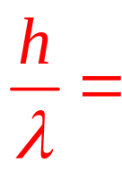
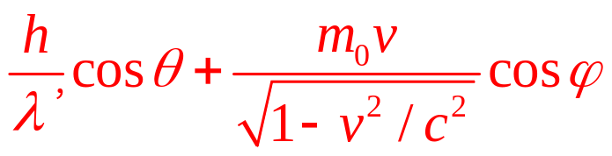
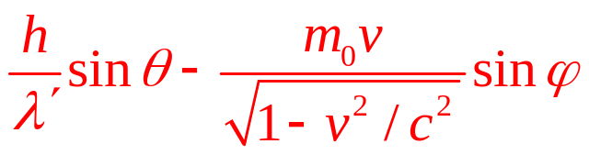

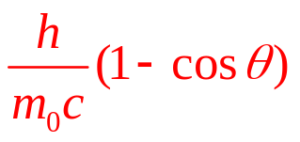



第三节： Compton散射
光子的描
述
量子的解
释
由这组方程可解得
（1）
第六章
:
X射线
有关的讨
论
此式可变为
（2）
Compton解释是否正确，就要看它的结论是否与实验吻合。下面我们将对此进行讨论。
首页
上一页
下一页

Slide 49








第三节： Compton散射
Compton解释的讨论
1.在（1）式中，令
得
光子的描
述
，称为Compton波长，
的表达式可见
由
与λ无关，不论λ多少，
是一定的；
对实际
量子的解
释
；在给定方向测
量，θ一定，
测量来说，有意义的测量是
一定；所以λ越小，
越大
第六章
:
X射线
有关的讨
论
所以只对波长较短的
的X射线，
而对可见光，λ很
大 ，
才大到足以被观察的程度。
很小，
所以通常情况下，观察不到这种波长的改变，
经典理论与实验符合的很好。
首页
上一页
下一页

Slide 50
.
.
O
.
θ
=0
.
.
.
.
.
.
.
.
.
.
.
.
.
.
.
.
.
.
.
O
.
θ
=45
康普顿散射曲线
.
.
.
.
.
.
.
.
.
.
.
.
.
.
.
.
θ
O
.
=90
.
.
.
.
.
.
.
康普顿效应
散射的X射线中不仅有
与入射线波长相同的射
线，而且也有波长大于
入射线波长的射线
.
.
.
.
.
.
.
.
.
.
.
.
ϕ
.
θ
O
λ₀
λ
.
=135
.
.
.
.
.
.
.
.
.
.
.
.
.
.
.
.
.
.
.
.
.
.
.
.
.
.
0.700
0.750
λ
o
波长
（A）

Slide 51



第三节： Compton散射
2.散射光的能量与入射光波长密切相关
（2）式可改写为
（3）
光子的描
述
由此可见
量子的解
释
3.在任一方向，相干散射和非相干散射同时存在,通常定义
的散射为相干散射，
有关的讨
论
第六章
:
X射线
否则为非相干散射。
首页
上一页
下一页

Slide 52





第三节： Compton散射
的微观机制是什么呢？
事实上，大量光子打向原子时，有些光子同内层束缚电子发生作用，却不能使其电离，总的效果是同整个原子发生弹性散射，此时
光子的描
述
表达式变为
，由于
量子的解
释
，故
，
第六章
:
X射线
有关的讨
论
这便出现了相干散射。
4. Compton波长的测量，为我们提供了另一种测量Planck常数的方法。
首页
上一页
下一页

Slide 53
第四节：X射线的吸收
X射线通过物质时，我们将X射线称为光子，则根据光子能量（hv）的不同，它们物质的相互作用有以下三种情况：
X射线与
物质的作
用
1、 X射线的光子打在吸收物上，打出电子来，
而光子本身消失了，此即光电效应。对光子来
说，这是真实吸收。“光电效应”的电子可以是
自由电子，也可以是束缚电子。光子能量hv不
太大时发生这种相互作用；
定量计算
第六章
:
X射线
吸收限
2、 X射线通过物质后，波长和能量发生改变，
此称compton效应；当hv增大时，发生compton效应；（光子与自由电子的散射）
首页
上一页
下一页

Slide 54
第四节：X射线的吸收
3、
光子能hv大于电子静止能量的两倍时
（1.02Mev），光子在原子核场附近将全部能量转化为一对正、负电子。这被称作电子偶效应；
X射线与
物质的作
用
定量计算
以上三种效应不光与光子的能量有关，还与靶
的原子序数有关。
第六章
:
X射线
吸收限
首页
上一页
下一页

Slide 55

X射线的吸收时,三种微观机制的相对重要性
Z
光子能量
吸收体元素的Z,光子能量
→三种微观机制的相对重要性

Slide 56


X射线的吸收(1)
X射线过吸收体后的强度
质量吸收系数
  X光子能量不超过150keV, X射线的吸收以光电效应,康普顿效应为主.（不用考虑电子偶极效应）
  相干的瑞利散射也较为重要
    线度小于光波波长的微粒对入射光的散射现象

Slide 57




X射线的吸收(2)
吸收体由不同纯元素均匀混合而成的质量吸收系数
  吸收体内第 j 元素的质量吸收系数
  吸收体内第 j 元素所占重量百分比

Slide 58

X射线的吸收(3)
质量吸收系数与入射光子的能量
低能, 光电效应
为主. 较高能,康
普顿效应为主
吸收系数随X光子能
量增加而下降, 这是
由于X光子能量越高，其穿透性越强

Slide 59


Slide 60

X射线的吸收(4)
吸收限
在μ—E图中，在某一个能量E处，μ发生突变，称之为吸收限。
产生原因：当X射线的能量恰能将
吸收体某一内层电子电离，从而
引起原子的共振吸收。
吸收限的出现.再
次证明原子内部
电子的壳层结构
质量吸收系数与入射
光子的能量图中, μ有
几处突变. 它们对应
K、L、M…吸收线.
K、L、M…吸收线是
X光子分别使K层、 L
层、M层一个电子电离
发生共振吸收的能量

Slide 61
第四节：X射线的吸收 应用
应用1：运用“通带”过滤片
原理：某些元素，产生KX射线的阈能总要
大于该元素本身KX射线的能量。而某物质的KX
线的阈能正是该物质μ—E图上K吸收限的能量
X射线与
物质的作
用
定量计算
第六章
:
X射线
。
吸收限
因此 ，该物质的KX射线的能量位置，必定在
K吸收限的左边，并且靠近吸收限的附近。
首页
上一页
下一页

Slide 62

第四节：X射线的吸收
根据这个原理，我们用该 元素成一个薄片， 放在x射线的光路上，就可以使kx线顺利通过，而其它频率成分被大量吸收，从而起到选通某些频率x射线的作用。
X射线与
物质的作
用
定量计算
比如黄铜是铜和锌的混合物，当射线打到黄铜上时，会同时出现Cu和Zn的特征 射线，两者相差不大，我们可以用镍做成过滤片，
第六章
:
X射线
吸收限
由于λ(Cu)的能量比镍的吸收限低，所以可以顺利通过，
而λ(Zn)的能量比它高，将会被吸收。
首页
上一页
下一页

Slide 63

第四节：X射线的吸收
应用2.在心血管造影术上的应用
心血管阻塞是严重的心血管病变，治疗的第一步是查出阻塞的地点。常用的方法是心血管造影。
X射线与
物质的作
用
它的原理是：
定量计算
在血管中注入造影剂碘（ ）；I对X射线吸收要比肌肉、骨骼对X射线吸收强得多。
第六章
:
X射线
吸收限
因此，在X光照射下，哪里血管有阻塞，I无法达到，哪里就能被显示出来。
首页
上一页
下一页

Slide 64



第四节：X射线的吸收
但这种方法要求有较大浓度才能造影， 所以早期是将很细的导管插入人体股动脉，在导管中注入碘再造影，病人痛苦而且有一定危险。
X射线与
物质的作
用
新的造影术利用碘的K吸收限，在碘的浓度不是很大时，用两种能量 的X射线分别造影；
分别在K吸收限的上下端，相差很小，则 吸收系数很小， 吸收系数很大，对两次造影的μ进行数值处理并相减，以消除肌肉和骨骼的影响
定量计算
第六章
:
X射线
吸收限
。
首页
上一页
下一页

Slide 65

第四节：X射线的吸收
两次造影时，肌肉、骨骼对μ的贡献是几乎相同的。剩下的仅是碘对μ射线吸收的贡献。如果某一个部位两次造影值相减后几乎为零，说明没有碘的贡献，这就很容易查出血管阻塞处。
X射线与
物质的作
用
定量计算
第六章
:
X射线
吸收限
采用这种方法，碘通过静脉注入血管，在全身扩散后，尽管浓度不大，也能达到很好的造影效果。
首页
上一页
下一页

